Slide 1
MUSEO MARTINITT-STELLINE
Alternanza scuola-lavoro

Slide 2
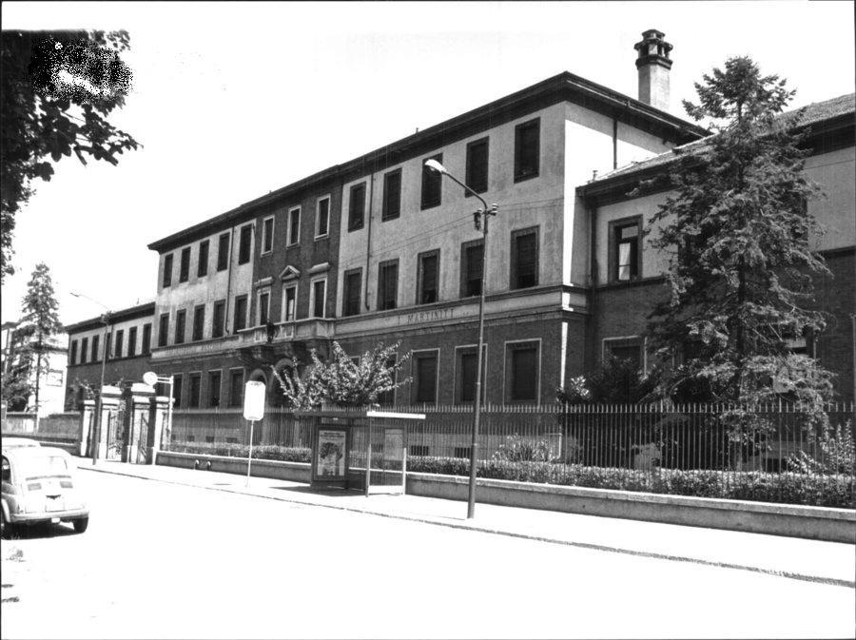
L’ORFANOTROFIO MARTINITT
Fondazione: avviene nel 1533 quando Gerolamo Emiliani raccolse alcuni orfani e trovò loro un ricovero in una piccola casa nei pressi della chiesa di San Sepolcro.
Successivamente il duca Francesco II Sforza li trasferì in un edificio in via del Giardino, l’attuale via Manzoni all’angolo con via Morone.
San Carlo Borromeo consacrò qualche anno più tardi lì vicino una chiesa dedicata a San Martino: da qui deriva il soprannome dato agli orfani Martinitt ovvero piccoli martini
L’orfanotrofio maschile trovò poi una nuova sede presso il monastero di San Pietro in Gessate per volere di Maria Teresa d’Austria nella seconda metà del Settecento
Nel 1932 si trasferirono nell’ultima sede a Lambrate.
Facciata orfanotrofio Martinitt ultima sede Lambrate

Slide 3
CRITERI DI AMMISSIONE
Bisognava essere orfani di entrambi i genitori o almeno di padre
Avere tra i 7 e i 10 anni
Essere in condizioni di assoluta povertà
Domiciliati a Milano
Essere di sana e robusta costituzione fisica
Avere un tutore all’esterno dell’orfanotrofio

Slide 4
LA SCUOLA DEI MARTINITT
I Martinitt frequentavano le scuole elementari interne dell'orfanotrofio a seconda della diversa età e del diverso grado di istruzione iniziale.
Compiute le tre classi elementari gli orfani venivano avviati ad una professione e da convittori studenti divenivano convittori operai.
Erano quindi ammessi come apprendisti in una delle officine interne dell'Istituto e contemporaneamente iscritti al primo corso delle scuole complementari.
Queste scuole erano una quarta classe elementare divisa in quattro anni con due ore giornaliere di lezione e con insegnamenti che miravano a fare degli orfani operai abili e istruiti.

Slide 5
PIO ALBERGO TRIVULZIO
Il principe Antonio Trivulzio era molto toccato dallo spettacolo di miseria che quotidianamente offriva Milano, così decise di fondare un “ospitale” dove le persone più bisognose potessero avere un’assistenza, e così nel 1766, fece testamento lasciando tutti i suoi averi in eredità all’orfanotrofio.
La sede più antica, che oggi non esiste più, si trovava in via della Signora e coincideva con la dimora del principe. Alla morte del Trivulzio ci vollero 4 anni per trasformare il palazzo in un edificio adatto ad accogliere persone
L’ultima sede del Pio Albergo Trivulzio venne inaugurata nel 1910 in Gambara, una zona che all’epoca era lontana dal centro città. Il luogo fu soprannominato Baggina perché costruito sulla strada che portava verso Baggio.

Slide 6
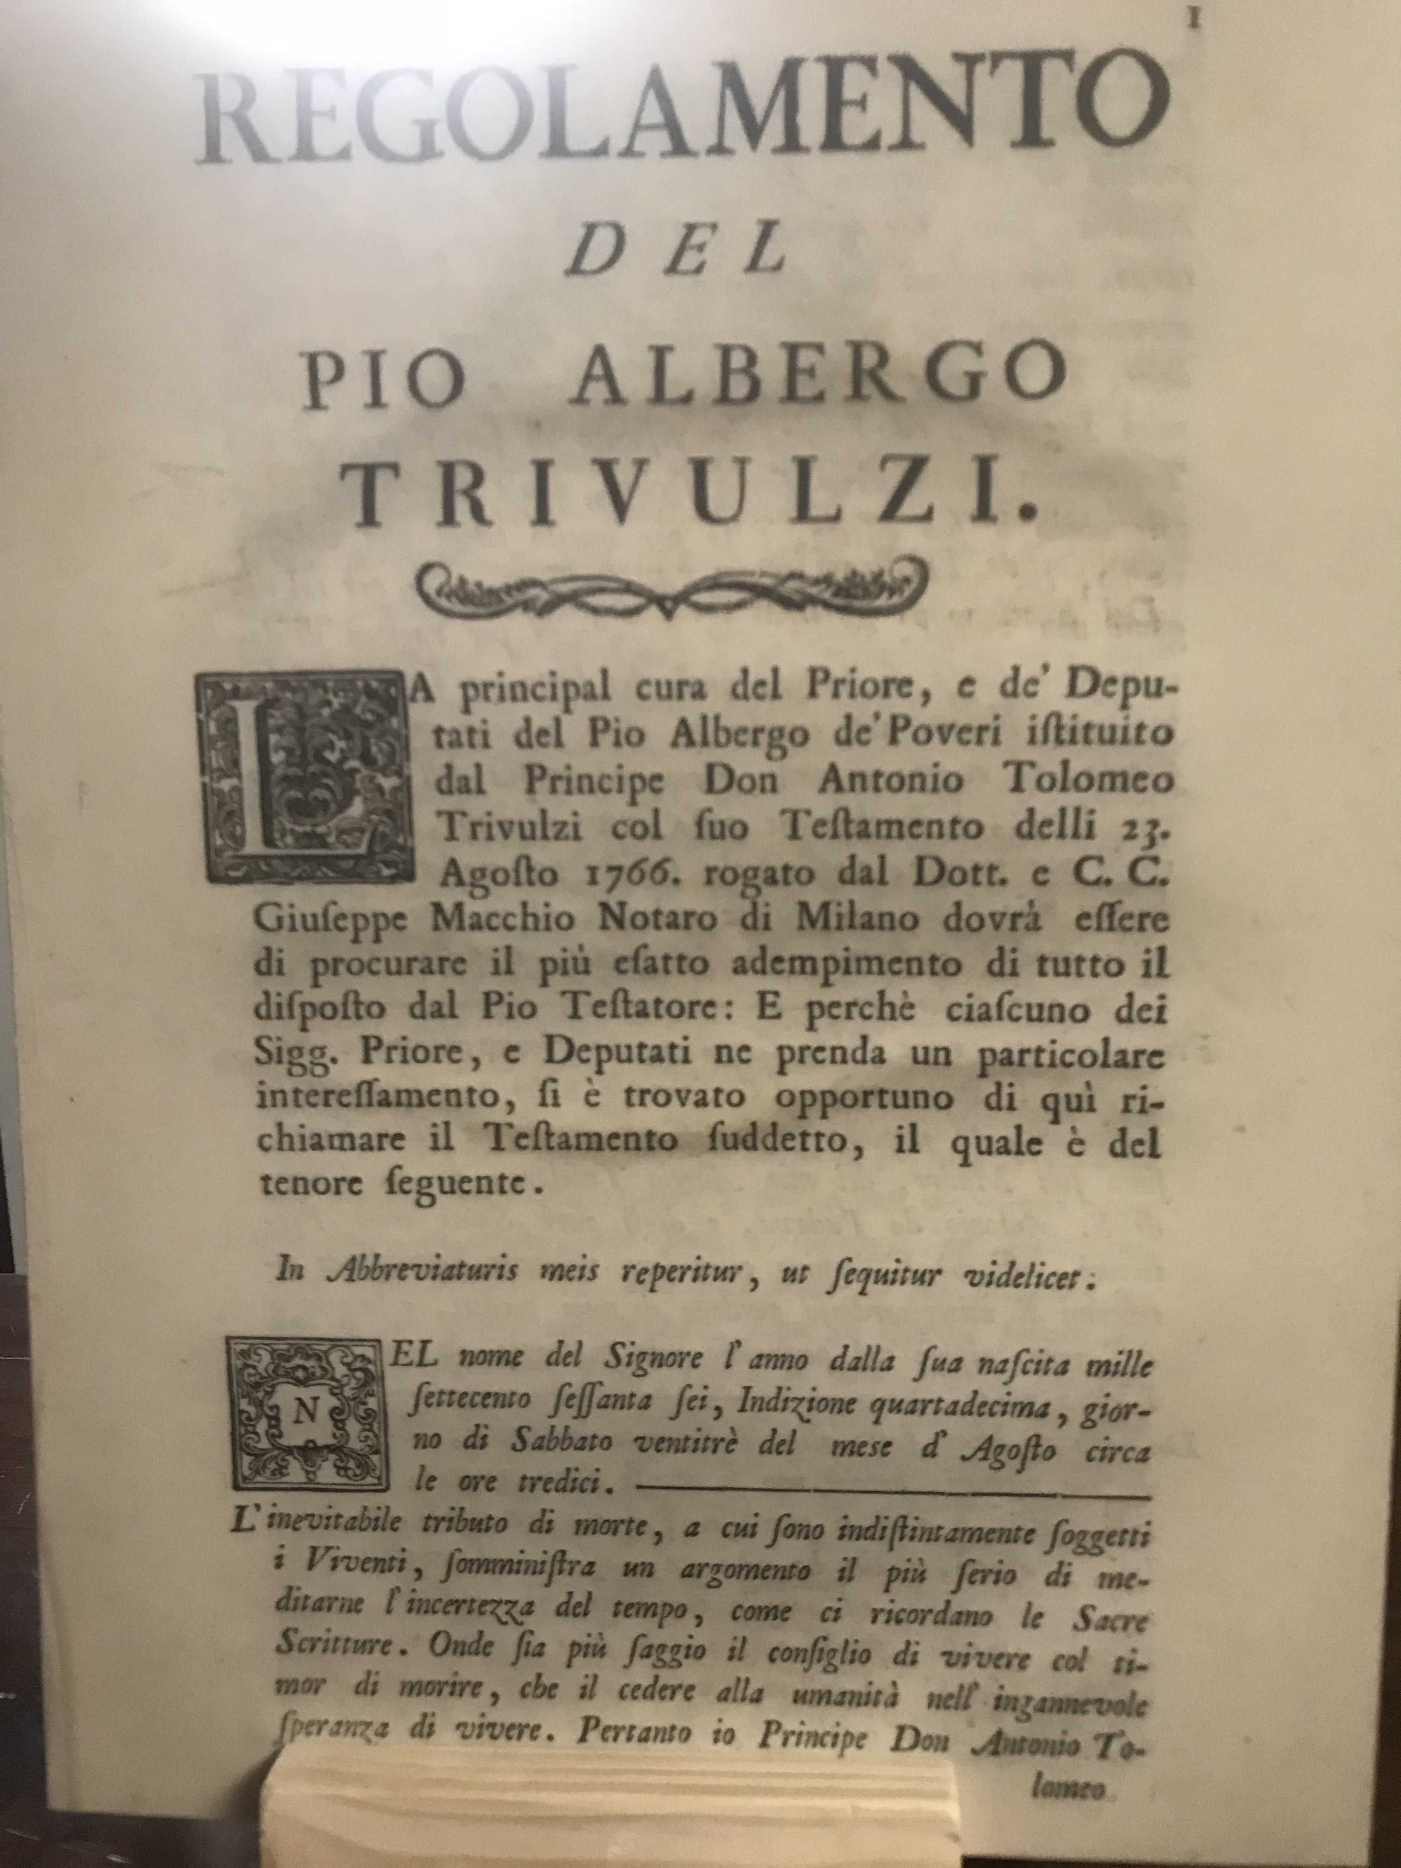
AMMISSIONE
Erano ammessi solo i poveri nazionali, soprattutto cittadini milanesi, e tutti coloro che erano impotenti per età o per difetti corporei. All’ingresso i malati venivano visitati da un chirurgo e nel caso fossero affetti da mali incurabili o da pazzia venivano inviati alla Pia Casa degli Incurabili di Abbiategrasso. Dopo la visita i malati venivano portati in infermeria dove venivano ripuliti e riforniti di vestiario.
Regolamento del Pio Albergo Trivulzio

Slide 7
CRITERI DI SUDDIVISIONE
Tutti coloro che per età o per malattia non potevano provvedere al loro sostentamento, venivano divisi in 5 categorie:
Vecchi
Muti e ciechi
Incurabili e piagati
Fatui
Storpi e mostruosi

Slide 8
REGOLAMENTO ORGANICO DEL PIO ALBERGO
Le figure amministrative di spicco erano:
capitolo dei deputati (consiglio amministrativo)
Rettore e vicerettore (venivano eletti dal preposto generale degli oblati)
Procuratore generale (si occupava della conservazione degli atti)
Sindaco e cancelliere (si occupavano della redazione degli atti ufficiali della struttura)
Ragionato e cassiere (si occupavano della gestione economica-finanziaria)
L’organo sanitario era formato da:
Medico
Chirurgo maggiore
Chirurgo minore
Capo infermiere
Infermieri
Speziale (farmacista)
La pianta organica era formata da:
maggiordomo
guardarobiere-dispensiere
Soprastante al lavoriere (seguiva l’attività lavorativa dei ricoverati)
Priora

Slide 9
VESTIARIO
Il vestiario per i maschi era formato da:
marsina di panno grezzo scuro
Pantaloni al ginocchio
Corpetto di riverso bianco
Calze di lana (per l’inverno) e calze di filo (per l’estate)
Scarpe, cappello, camicie, biancheria
Il vestiario per le donne era formato da:
sottoveste propria
Vestito in sbaglia di lana scura
Grembiule bianco da lavoro
Fazzoletto al collo
Scarpe, cappello, camicie, biancheria
Il vitto era composto da una minestra a pranzo con variazioni solo a Pasqua e a cena una minestra con verdura o pasta alternata con della verdura 2/3 volte a settimana.

Slide 10
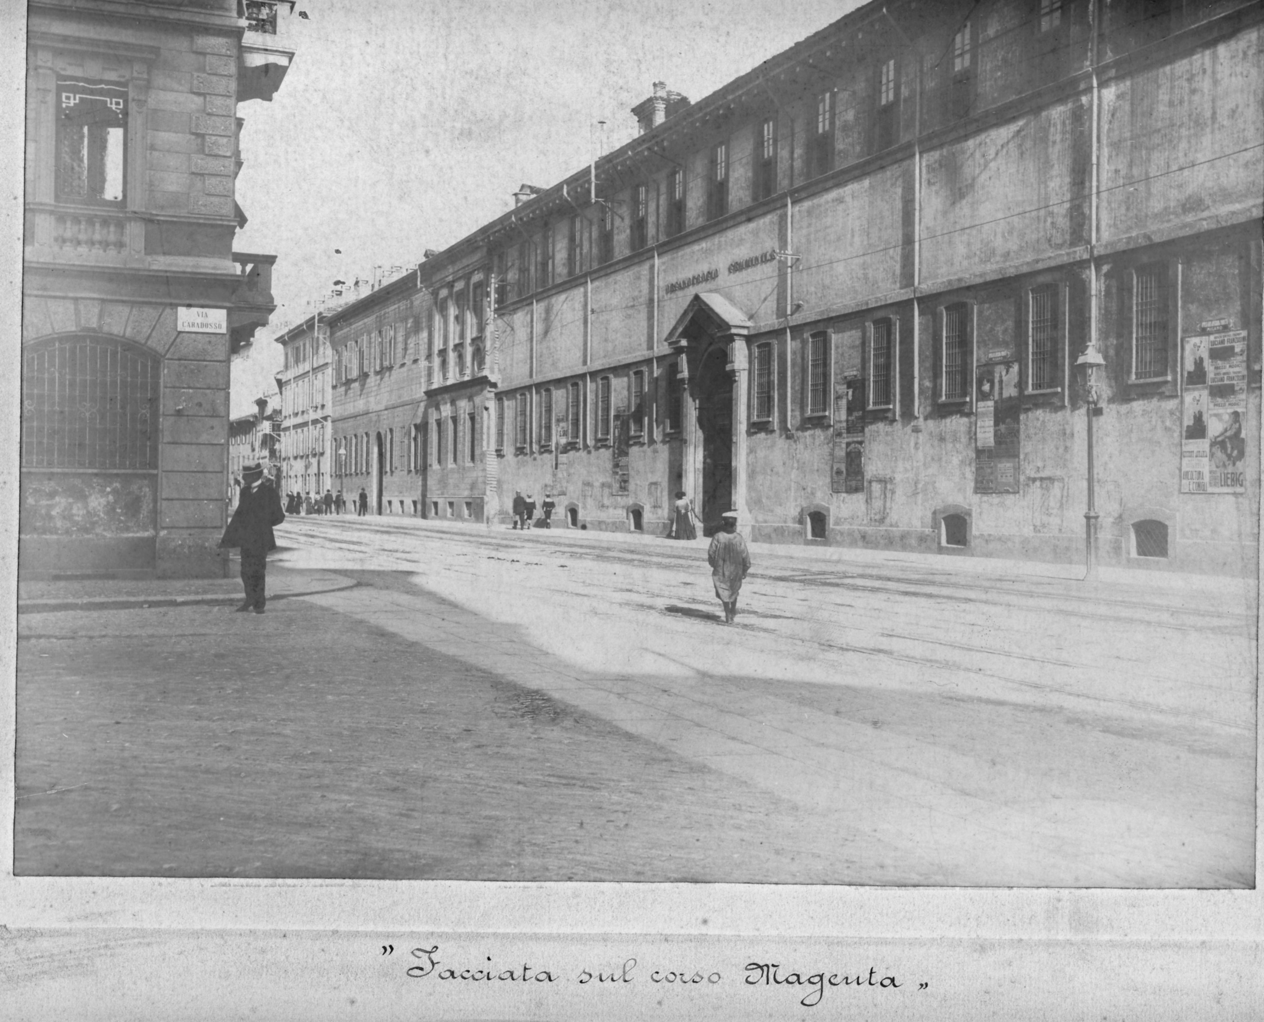
ORFANOTROFIO «LE STELLINE»
Maria Teresa d’Austria decise di posizionare tutti gli orfani in un’unica struttura.
Eretto dall’arcivescovo Carlo Borromeo il 7 gennaio 1578, con sede nel soppresso monastero benedettino di Santa Maria della Stella (da cui l'attribuzione del soprannome Stelline alle orfane) in corso Magenta.
A quest'istituzione furono aggregati i beni di numerosi luoghi pii minori disciolti, quali il conservatorio di Santa Pelagia, di Santa Caterina e i due conservatori di fanciulle di Santa Febronia e del Rosario. Nel 1785 fu unito alla Stella il luogo pio del Rifugio delle Malmaritate (per donne abbandonate o maltrattate dai mariti) e nel 1788 l'Orfanotrofio di Santa Elisabetta di Monza.
Due sedi differenti: le giovani sane e in grado di mantenersi rimasero nella sede storica, mentre quelle con più di ventuno anni e "imperfette" furono trasferite nel soppresso monastero di cappuccine di Santa Maria di Loreto nel borgo delle Oche (da cui il soprannome di Ochette)
Dal 1808 l'amministrazione dell'Orfanotrofio fu retta dalla Congregazione di carità e, dal 1825, da un amministratore unico per Orfanotrofio maschile, femminile e Pio Albergo Trivulzio ( Il Consiglio degli Orfanotrofi e Luoghi Pii)
Facciata orfanotrofio «le Stelline» sul corso Magenta

Slide 11
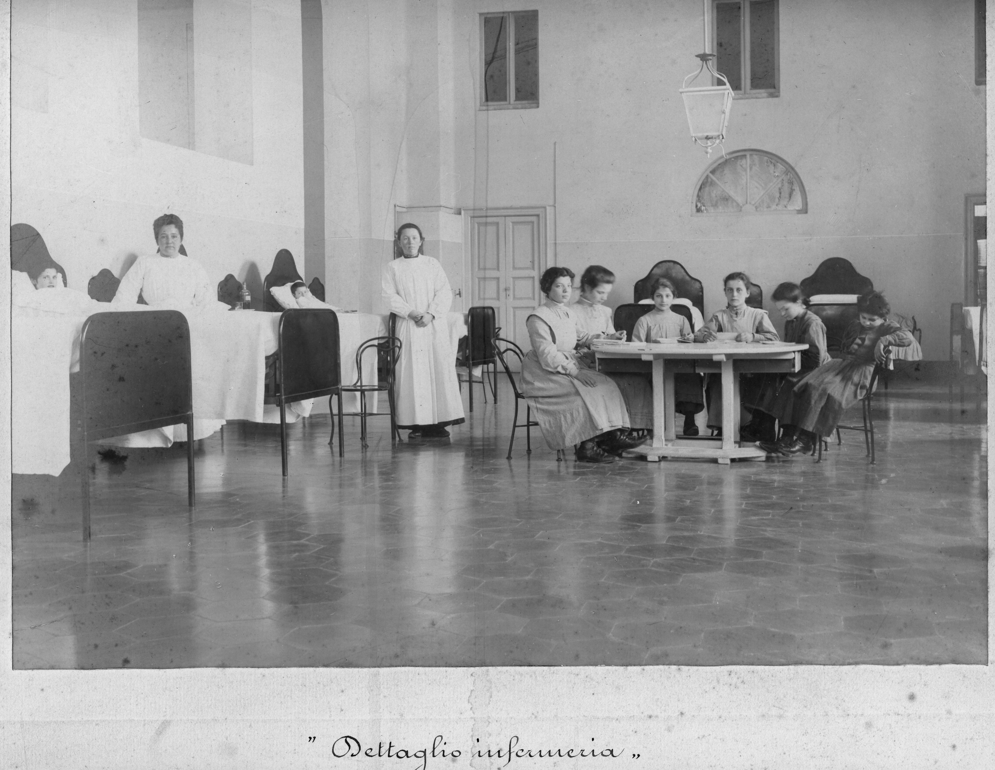
ORFANOTROFIO «LE STELLINE»
Cortile «le stelline»
Infermeria «le stelline»

Slide 12
CRITERI DI AMMISSIONE
Solo le ragazze di età compresa tra i 7 e i 14 anni e potevano rimanere fino a 21 anni solo coloro che partecipano alla scuola di canto o che diventavano maestre stelline, le altre fino a 18 19 anni
Dovevano essere nate a Milano o avere entrambi i genitori abitanti a Milano da almeno 10 anni
Le orfane Monzesi venivano accettate in conseguenza della soppressione di Santa Elisabetta
Dovevano possedere il certificato di miserabilità, quello di battesimo, quello di sana e robusta costituzione, quello di morte dei genitori, quello di matrimonio dei genitori e il certificato di vaccinazione al vaiolo
Venivano ammesse anche figlie illegittime o di famiglia protestanti
Dovevano possedere un corredo di biancheria e oggetti di uso personale
Dovevano essere in perfetta salute fisica e morale
Per essere ammesse oltre a questo requisiti si seguiva una graduatoria di priorità:
La precedenza la avevano le fanciulle orfane di entrambi i genitori
in seguito quella orfane di padre
infine quelle orfane di madre.

Slide 13
Vita all’ interno dell’ istituto
Era ricca di pratiche religiose (messa, preghiera del mattino e della sera, catechismo), le orfane si svegliavano al levar del sole, andavano a messa, facevano colazione, studiavano e attendevano ai vari servizi a loro assegnati.
Lo studio comprendeva lettura, scrittura e calcolo per tutte le ragazze, solo per quella di miglior talento si aggiungeva lo studio della lingua francese e tedesca, di geografia, di storia e di “buone maniere”.
A questo si aggiungeva l’istruzione professionale : era necessario fare della Stellina una buona madre e una buona moglie capace di cucinare, ricamare pizzi e merletti e svolgere qualsiasi tipo di attività domestica. Nel pio istituto vi e una scuola di canto per le orfane che dimostrano sufficiente attitudine musicale.
Venivano punita severamente. A loro era vietata la visita da parte dei parenti che incontravano solo durante la vacanza di Natale, Pasqua e nella festività dei morti; era però prevista e obbligatoria la partecipazione ai funerali e alle cerimonie pubbliche.

Slide 14
MARTINITT
STELLINE
In collegamento con la sala 2 al primo piano possiamo dire che:
camerata a dormitorio, refettori con lunghe tavolate comuni, aule comuni e luoghi di lavoro (officine interne)
Istituto: collocato su tre piani
Piano terra: si trovano le officine interne, dove tra il 10° e il 12° anno di età l'orfano era avviato ad una professione (tipografo, meccanico, ebanista, fabbro, calzolaio, orafo). I lavori venivano scelti dal rettore in base alle capacità del ragazzo e i 3/4 del suo guadagno venivano devolti al luogo pio, mentre il restante, 1/4, rimaneva all'orfano.
camerata a dormitorio, refettori con lunghe tavolate comuni, aule comuni e luoghi di lavoro (cucina, stireria, aule per cucire e ricamare)
Istituto: collocato su due piani
Piano terra: si trovavano le scuole professionali. Era possibile anche frequentare una scuola musicale divisa in due corsi. 5/6 del guadagno delle orfane veniva devolto al luogo pio, mentre il restante, 1/6, restava alle orfane. Venivano anche impegnate nei rami di servizio del luogo pio (cucina, infermeria, guardaroba).

Slide 15
MARTINITT
STELLINE
Secondo piano: si trovava l'infermeria. Il servizio sanitario medico-chirurgico era affidato ad un medico-chirurgo che aveva la direzione dell'infermeria, ma dipendeva dal rettore. Nel 1894 si diffuse la difterite e come misura preventiva vennero anticipate le vacanze soprattutto per gli orfani più piccoli, in modo da evitare la diffusione e il contagio.
primo piano: si trovava l’infermeria il cui personale era costituito da una capo-infermiera aiutata da due infermiere e da un certo numero di orfane semplici. Il servizio sanitario era anche affidato a due medici-chirurghi, il primo incaricato della parte medica e il secondo della chirurgia.

Slide 16
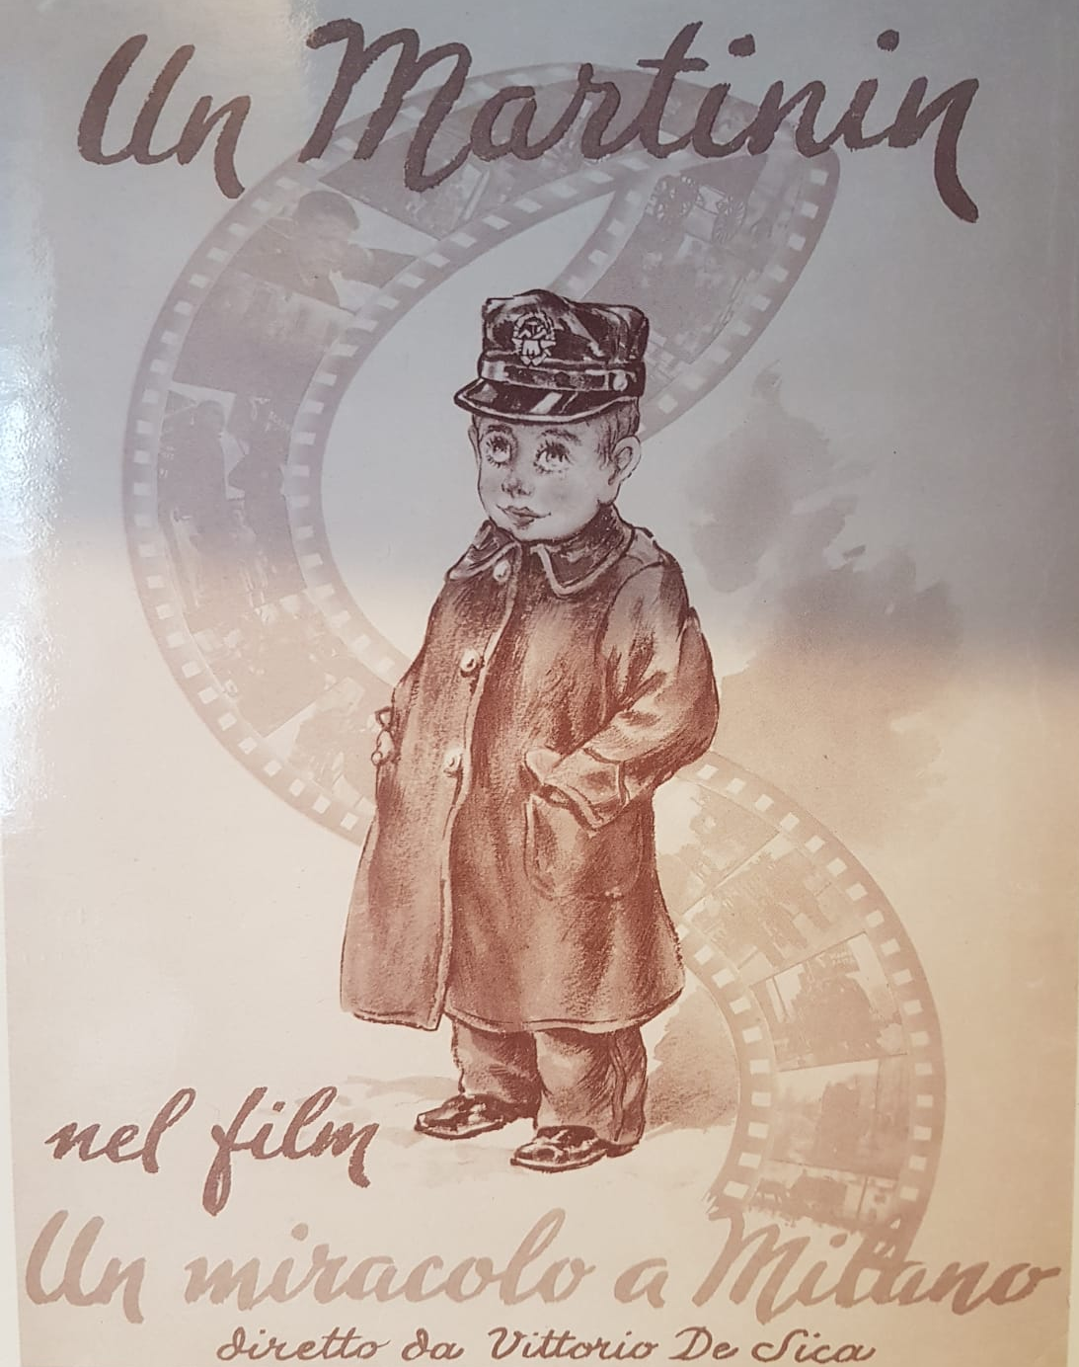
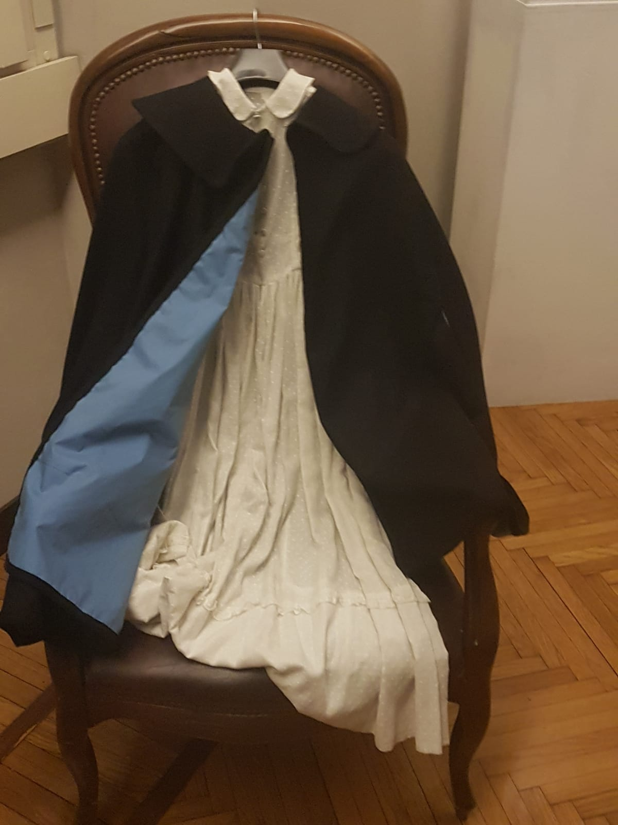
Vestiario: la divisa femminile era costituita da un vestito azzurro ed un grembiule bianco.
Vestiario: la divisa maschile era costituita da una giacca scura e da pantaloni chiari

Slide 17
GRAFICI
PRIMA SERIE: 1800-1900
SECONDA SERIE: 1901-1939
TERZA SERIE: 1940-1959

Slide 30
CONSIDERAZIONI PERSONALI
Dai grafici riguardanti il lavoro si evince che nella prima serie, di cui si dispone di pochi dati, erano predominanti, nei lavori maschili, il calzolaio ed il cappellaio, in quelli femminili la cucitrice.
Nella seconda e nella terza serie, a causa delle due Guerre Mondiali che impegnarono molti uomini, si diffuse molto tra le donne il lavoro di operaia, e di meccanico tra gli uomini (anche per incrementare la produzione di macchine belliche).
Per quanto riguarda le nascite, si può notare come la media sia altalenante nella prima serie, mentre tende a stabilizzarsi nella seconda e a decrescere nella terza.

Slide 31
BIOGRAFIE
2 SERIE:
Magnoni Renato
Mantica Roberto
Marangoni Mario
Migliavacca Giuseppe
Milani Giovanni Battista
Minoia Angelo
3 SERIE:
Ventura Pietro
Verga Claudio
Vescia Umberto
Villa Achille
Volpari Virgilio

Slide 32
RENATO MAGNONI (193/4)
Nasce a Milano il 19 agosto 1920, dai fu Enrico Magnoni e Maria Corbellini.
Tutore: Luigi Magnoni e successivamente il fratello Giovanni Magnoni.
Entra «urgentemente» nell’orfanotrofio nel 1927, ma a causa dei suoi comportamenti dovette andarsene nel 1937.
Partecipò all’Opera Nazionale Balilla (n 525424)

Slide 33
ROBERTO MANTICA (194/11)
Nasce il 28 settembre 1910, genitori Giovanni Mantica ed Esterina Stamini.
Il padre, nato nel 1871, muore di meningite nel 1915. in vita fu muratore.
La madre, operaia, ha 4 figli ed è tutrice di Roberto.
Roberto entra nell’orfanotrofio maschile nel 1920 e mantiene una buona condotta.
Poiché risultato affetto da gravi malattie viene rimandato a casa nel 1921, dopo l’uscita non si hanno più notizie.

Slide 34
MARANGONI MARIO (194/17)
Nasce nel 1895
Figlio del fu Giuseppe e della vivente Angela Lesti
Viene ammesso il 10 settembre 1903
Viene dimesso il 5 aprile 1911
Lavora come fabbro
Mantiene una condotta pessima

Slide 35
GIUSEPPE MIGLIAVACCA (199/20)
Nasce a Milano il 10 novembre 1921, dei fu Luigi Migliavacca e Ida De Gradi.
Viene ammesso all’orfanotrofio nel 1932.
Consegue il diploma di quinta elementare e si avvia alla professione di disegno macchine, per poi lavorare come meccanico.
Tutore: Angelo Migliavacca (zio)
Durante il periodo scolastico viene punito più volte a causa di svariate mancanze.
Esce dall’orfanotrofio nel 1938 ed inizia a lavorare in un officina.

Slide 36
GIOVANNI BATTISTA MILANI (200/2)
Nasce il 14 gennaio del 1896 a Milano, dal fu Giacomo Milani e dalla vivente Genoveffa Lomini.
Entra all’orfanotrofio maschile nel 1904 e la sua condotta è pessima
Lavora come fabbro
Nel 1910 contrae l’oligoemia
Esce dall’orfanotrofio lo stesso anno

Slide 37
ANGELO MINOIA (200/3)
Nasce a Milano il 16 giugno del 1915
Figlio del fu Giuseppe e della vivente Brambilla Pierina
Viene ammesso all’istituto il 18 settembre 1924
Si è avviato alla professione di fabbro in ferro battuto
Durante la permanenza all’orfanotrofio tenne una condotta “poco meno che discreta”
Viene dimesso il 27 ottobre 1921
All’esterno ruba un’auto a sua volta usata per derubare un negozio di falegnameria e per questo viene arrestato

Slide 38
PIETRO VENTURA (326/7)
Nasce a Miano il 13 aprile del 1929 dal fu Michele Ventura, piazzista morto per broncopolmonite e dalla vivente Benedetta Scolastini, tutrice del ragazzo
Ha otto fratelli
Viene ammesso all’orfanotrofio nel 1938
Mantiene sempre un’ottima condotta scolastica
È di indole discreta
Viene dimesso nel 1943

Slide 39
CLAUDIO VERGA (326/10)
Nasce a Melzo il 27 giugno 1941
Il padre è Paolo Verga la madre Francesca Beretta
Ha tre fratelli e una sorella
Nel 1945 muore il padre
Entra nell’orfanotrofio nel 1948
Frequenta solo le scuole elementari e diviene meccanico
Viene dimesso nel 1957

Slide 40
UMBERTO VESCIA (326/18)
Nasce il 27 aprile 1932 a Milano
Il padre, morto nel 1937, è cameriere ed è sposato con Francesca Ferla
Entra nell’orfanotrofio nel 1939, ottenendo buoni risultati sia per la condotta che per il profitto
Viene dimesso nel 1945 sotto richiesta della madre
Una volta adulto fa domanda per ottenere un appartamento nel quale vivere con la propria faminglia

Slide 41
ACHILLE VILLA (328/1)
Nasce il 12 dicembre del 1942
Il padre, orefice, è Alessandro Villa e muore nel 1950; la madre Andreini è operaia e tutrice del bambino
A causa delle difficoltà economiche della famiglia entra nell’orfanotrofio maschile nel 1952 dove si appassiona alla letteratura per poi diventare linotipista
Viene dimesso nel 1958

Slide 42
VIRGLIO VOLPARI (328/18)
Nasce a desio il 27 giugno 1942
Il padre giovanni è un operaio e muore sul lavoro per un infortunio
La madre, Colomba Rossi, è una casalinga e muore di tifo
Il tutore è lo zio Alberto Volpari
Viene ammasso all’orfanotrofio il 22 ottobre del 1948 e inizia a lavorare come operaio
Viene dimesso il 7 marzo del 1959

Slide 43
IL LAMPIONAIO
Durante l’ ottocento i lampioni funzionavano a olio e a gas qualcuno ovviamente doveva assumersi il compito di accenderli e questo era il lampionaio.
Il lampionaio vestiva una blusa turchina e un cappello municipale sul capo, portava una lunga pertica seco, con la quale egli era in grado di accendere i lampioni tramite una speciale lampada chiamata lampada da accenditore attraverso una apposita pompetta egli si premurava di mantenere viva la fiamma con l’aria. Oggi questo mestiere è scomparso.

Slide 44
LITOGRAFO
Il litografo è colui che padroneggia l’arte della litografia dal greco litos grafo
Il litografo su particolari tipi di pietra levigata e disegnata a matita grassa passa un leggero strato d’acqua che viene riassorbito solamente dallo strato di roccia che non è stato tratteggiato dalla matita grassa.
Una volta passato l’inchiostro, questo sarà trattenuto solamente dalle parti tratteggiate in matita grassa e non dalla parte dove è stato distribuito il leggero velo d’acqua facendo della lastra di pietra un perfetto stampo

Slide 45
SCALPELLINO
È un arte che si è sviluppata particolarmente negli anni tra il medioevo e il rinascimento (durante il quale trovò il suo apogeo di sviluppo)
Estintosi nei primi del 900, lo scalpellino era addetto a creare tutte le finiture e i particolari in pietra come cornici, foglie d’acanto per i capitelli e molto altro.
Richiedeva grande maestria e si praticava tramite l’uso di uno scalpello chiamato panciotto.

Slide 46
DIARIO DI BORDO
Giorno 1:
Siamo arrivati al museo alle ore 9 del mattino e subito ci hanno accolto dandoci la possibilità di depositare zaini e giacche. Dopodiché la nostra tutor esterna ci ha introdotto all’ attività che avremmo dovuto svolgere durante il corso della settimana. Successivamente abbiamo fatto una visita guidata al museo. Dopo la pausa pranzo abbiamo iniziato a consultare i fascicoli dei documenti degli orfani, partendo prima da un fascicolo di prova uguale per tutti e fotocopiato per poi passare a quelli originali. Abbiamo raccolto i dati richiesti (nome e cognome dell’orfano, data di ammissione, data di dimissione, data di nascita, lavoro dell’orfano, dei genitori e dei fratelli e composizione della famiglia) fino alle 17.30.
Giorno 2:
Siamo arrivati alle 9 e abbiamo consultato i documenti raccogliendo i dati fino alle 17.00 con tre pause da mezz'ora, una nella mattinata (ore 11), pausa per pranzare (ore 13) e una nel pomeriggio (ore 15).
Giorno 3:
Siamo arrivati alle 9 al museo, nella mattinata abbiamo consultato altri fascicoli e nel pomeriggio dopo aver selezionato le storie degli orfani che più ci avevano interessato abbiamo scritto la loro biografia, a partire dalle informazioni che eravamo riusciti a raccogliere. In seguito abbiamo formato due gruppi, uno da 11 persone e l'altro da 12, con lo scopo di produrre un PowerPoint contenente una parte storica sulla fondazione delle tre strutture (Martinitt, Stelline e Pio Albergo Trivulzio), le storie scelte, i grafici relativi alla composizione familiare e ai vari lavori.
Giorno 4:
Appena arrivati al museo, sempre alle 9, i due gruppi si sono divisi in due aule per continuare a lavorare sul PowerPoint e sui grafici.
Giorno 5:
Siamo arrivati al museo sempre alle ore 9 e abbiamo subito iniziato a lavorare sul PowerPoint per ultimarlo. Alle ore 12 sono iniziate le esposizioni dei due gruppi.

Slide 47
ABATE BEATRICE BACCOLO DAMIANO BARBOSA JENNY BONAITA MARTINA BOZZI RICCARDO FERRARIO LUCA FORNACIARI LEONARDO GIANOLI GASPARE IAZZARELLI SARA ISEPPI VALENTINA SACCARDI ANDREA

